Slide 1

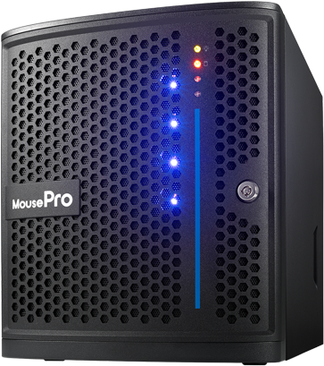
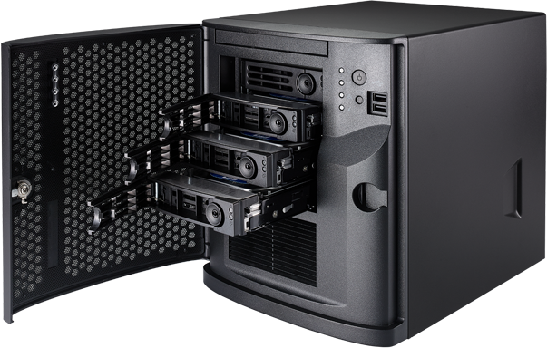
MousePro RVシリーズ｜販売店様向け製品選定ガイド
 | MousePro RV-X3S01 |  | MousePro RV-X5S01 |  | 参考構成A （メーカー・製品名非開示）
OS |  | Windows Server 2025 Essentials |  | Windows Server 2025 Standard |  | Windows Server 2019 Essentials
CPU |  | インテル® Xeon® プロセッサー E-2414 |  | インテル® Xeon® E-2436 プロセッサー |  | インテル® Xeon® E-2124G （4コア／3.4GHz）
メモリ |  | 16GB DDR5 ECC ※BTOで増設可 |  | 16GB DDR5 ECC ※BTOで増設可 |  | 16GB DDR4-2666 ECC ※最大32GB
ストレージ |  | 500GB NVMe Gen4～ RAID 1（4TB×2）も選択可 |  | 500GB NVMe Gen4～ RAID 1（4TB×2）も選択可 |  | RAID 1（ソフトウェア） 2TB（2TB HDD×2）
保証 |  | 1年間ピックアップ修理保証 ＋24時間365日電話サポート ※延長保証も選択可 |  | 1年間ピックアップ修理保証 ＋24時間365日電話サポート ※延長保証も選択可 |  | 3年間 翌営業日訪問修理 ※最長7年間を選択可
Web販売価格 |  | 450,780円(税込)～ |  | 604,780円（税込）～ |  | 634,700円（税込）～
■ お客様へのご提案目安
25ユーザー／50デバイス以内：RV-X3S01（Essentials）｜利用拡大を見込む場合：RV-X5S01（Standard）＋必要数のCAL
※価格・仕様は2026年7月14日時点の公開情報（税込）。参考構成Aはメーカー名・製品名を非開示とした構成例です。構成・保守条件が異なるため、比較は選定時の参考としてご利用ください。最新情報は製品ページ・お見積りでご確認ください。

